Slide 1
Statistiek: college 9
Hypothesetoetsen

Slide 2
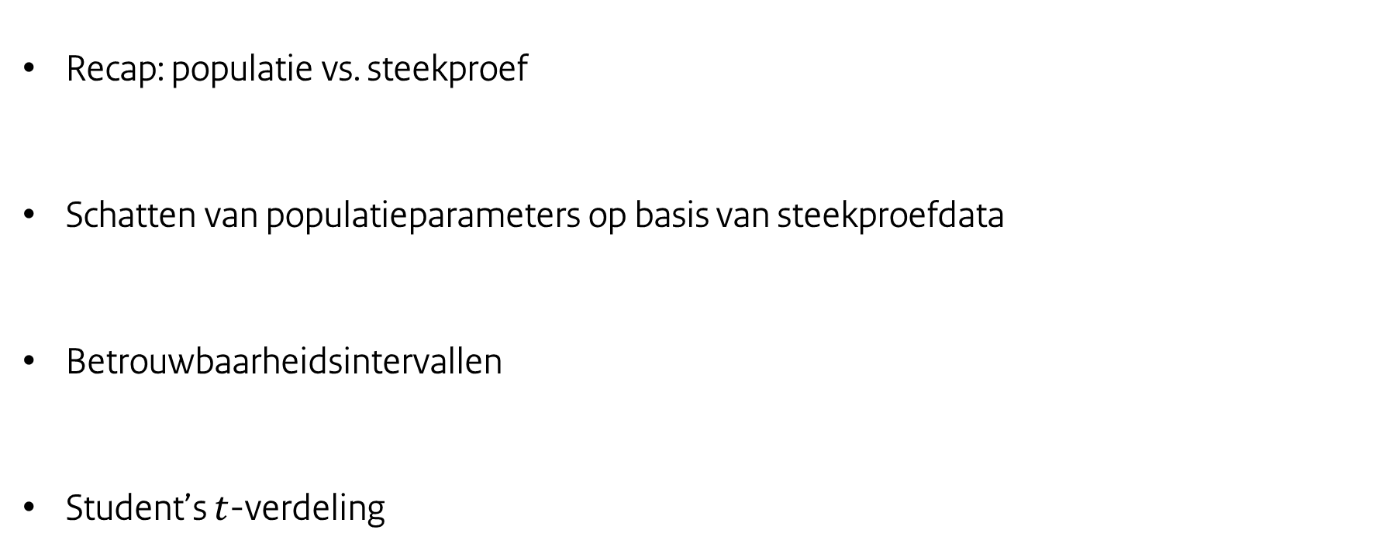
Vorige week
Recap: populatie vs. steekproef
Schatten van populatieparameters op basis van steekproefdata
Betrouwbaarheidsintervallen
Student’s $t$-verdeling

Slide 3
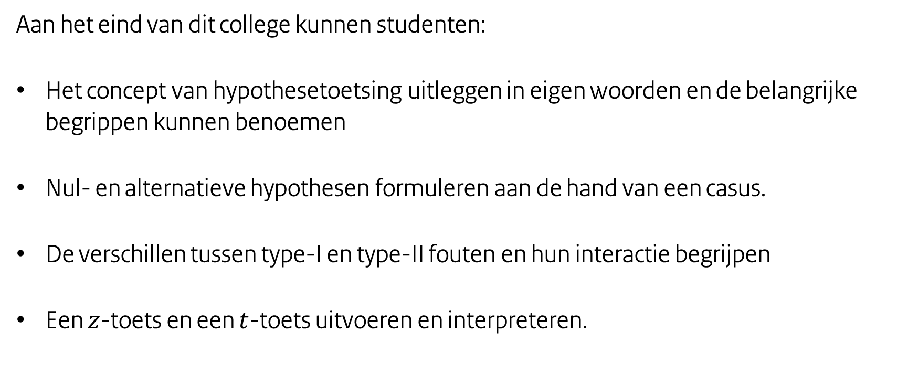
Leerdoelen
Aan het eind van dit college kunnen studenten:
Het concept van hypothesetoetsing uitleggen in eigen woorden en de belangrijke begrippen kunnen benoemen
Nul- en alternatieve hypothesen formuleren aan de hand van een casus.
De verschillen tussen type-I en type-II fouten en hun interactie begrijpen
Een $z$-toets en een $t$-toets uitvoeren en interpreteren.

Slide 4
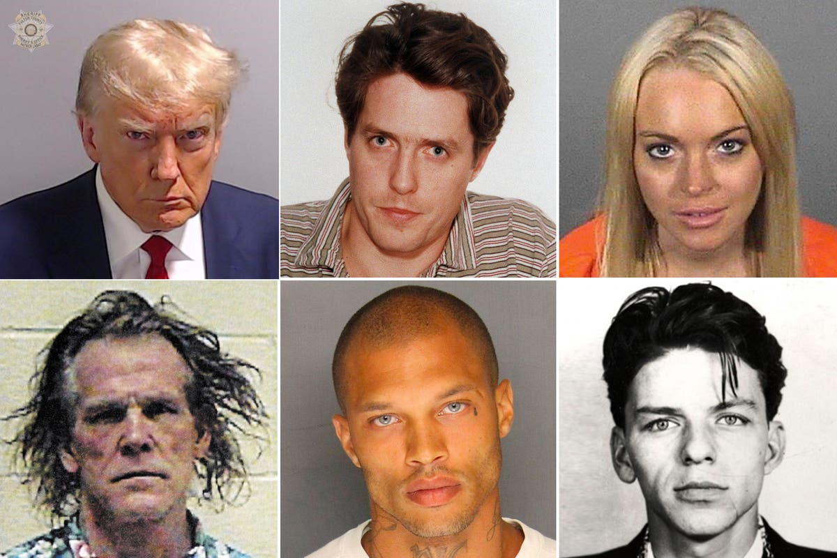
Metafoor: een strafzaak
Casus: een strafzaak waarin een verdachte van een misdrijf door het OM wordt aangeklaagd.

Slide 5

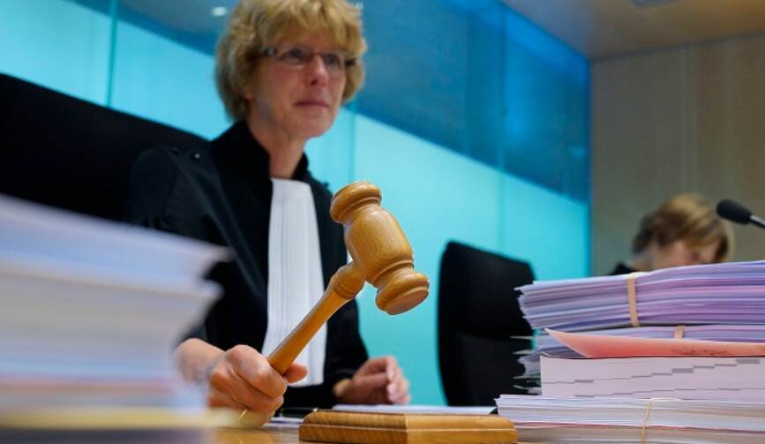
Metafoor: een strafzaak
Welke stappen moet een rechter doorlopen om uiteindelijk tot een vonnis te komen?
https://www.telegraaf.nl/images/1540x866/filters:format(jpeg):quality(50)/cdn-kiosk-api.telegraaf.nl/838afdf6-5b94-11ed-a6d7-0217670beecd.jpg
https://www.mensenrechten.nl/binaries/large/content/gallery/mensenrechten/content-afbeeldingen/toegang-tot-het-recht/rechter-slaat-met-voorzittershamer.jpg

Slide 6
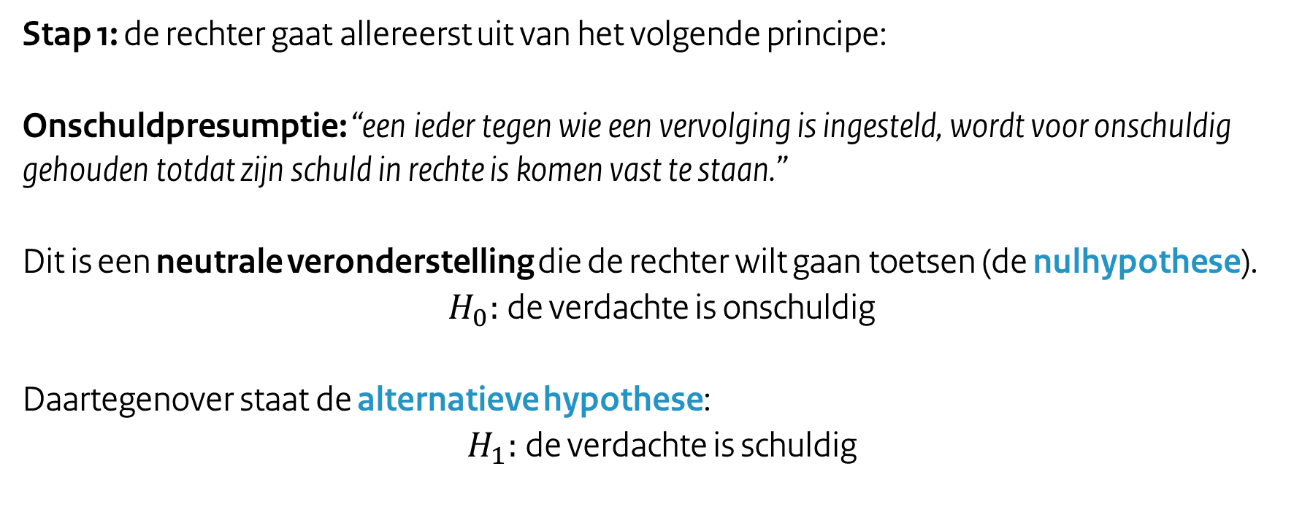
Metafoor: een strafzaak
Stap 1: de rechter gaat allereerst uit van het volgende principe:
Onschuldpresumptie: “een ieder tegen wie een vervolging is ingesteld, wordt voor onschuldig gehouden totdat zijn schuld in rechte is komen vast te staan.”
Dit is een neutrale veronderstelling die de rechter wilt gaan toetsen (de nulhypothese).
$H_{0}:$de verdachte is onschuldig
Daartegenover staat de alternatieve hypothese:
$H_{1}:$de verdachte is schuldig

Slide 7
Metafoor: een rechter in een strafzaak
Stap 2: zodra de rechter een vonnis uitspreekt, is het niet bekend of dit vonnis terecht is. Er moet bepaald worden
in hoeverre het risico toelaatbaar is dat een verdachte onterecht wordt vastgezet in de gevangenis (bijv. 5% van de onschuldige verdachten wordt toch vastgezet)
welke gegevens en types bewijsmateriaal gebruikt kunnen worden om het vonnis op te baseren.

Slide 8
Metafoor: een rechter in een strafzaak
Stap 3: het OM gaat bewijsmateriaal (data) verzamelen.
Camerabeelden
Forensisch sporenonderzoek
(Gebrek aan) een geloofwaardig alibi
Psychologisch onderzoek van een verdachte
Getuigenverklaringen
Populatie: alle mogelijke gegevens en feiten over een verdachte
Steekproef: het dossier van feiten dat verzameld kan worden over een verdachte

Slide 9
Metafoor: een rechter in een strafzaak
Stap 4: de rechter kwantificeert het bewijsmateriaal en bepaalt in hoeverre het belastend is.
De weging van “DNA-sporen op de plaats delict” is hoger dan “aanwezigheid op camerabeelden drie straten verderop net voordat het delict plaatsvond”.
Vergelijking met de jurisprudentie:
Zijn er verdachten in het verleden voor minder zwaar bewijs vastgezet?

Slide 10
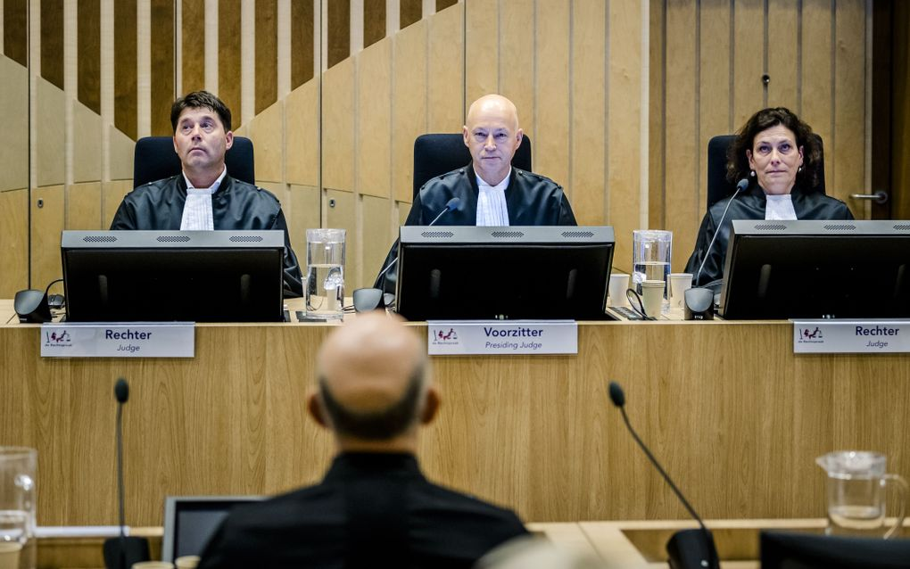
Metafoor: een rechter in een strafzaak
Stap 4: de rechter bekijkt aan de hand van deze kwantitatieve maatstaf van het bewijsmateriaal (de toetsingsgrootheid) of
de verdachte moet worden vrijgesproken, oftewel dat de nulhypothese wordt aangenomen.
de verdachte wordt veroordeeld, oftewel dat de nulhypothese wordt verworpen).
https://images.rd.nl/fill/crop:4250:2657:sm/w:1020/plain/https://erdee-prod-bucket-s3-001.ams3.cdn.digitaloceanspaces.com/ANP_457987554_d029c8a487.jpg

Slide 11
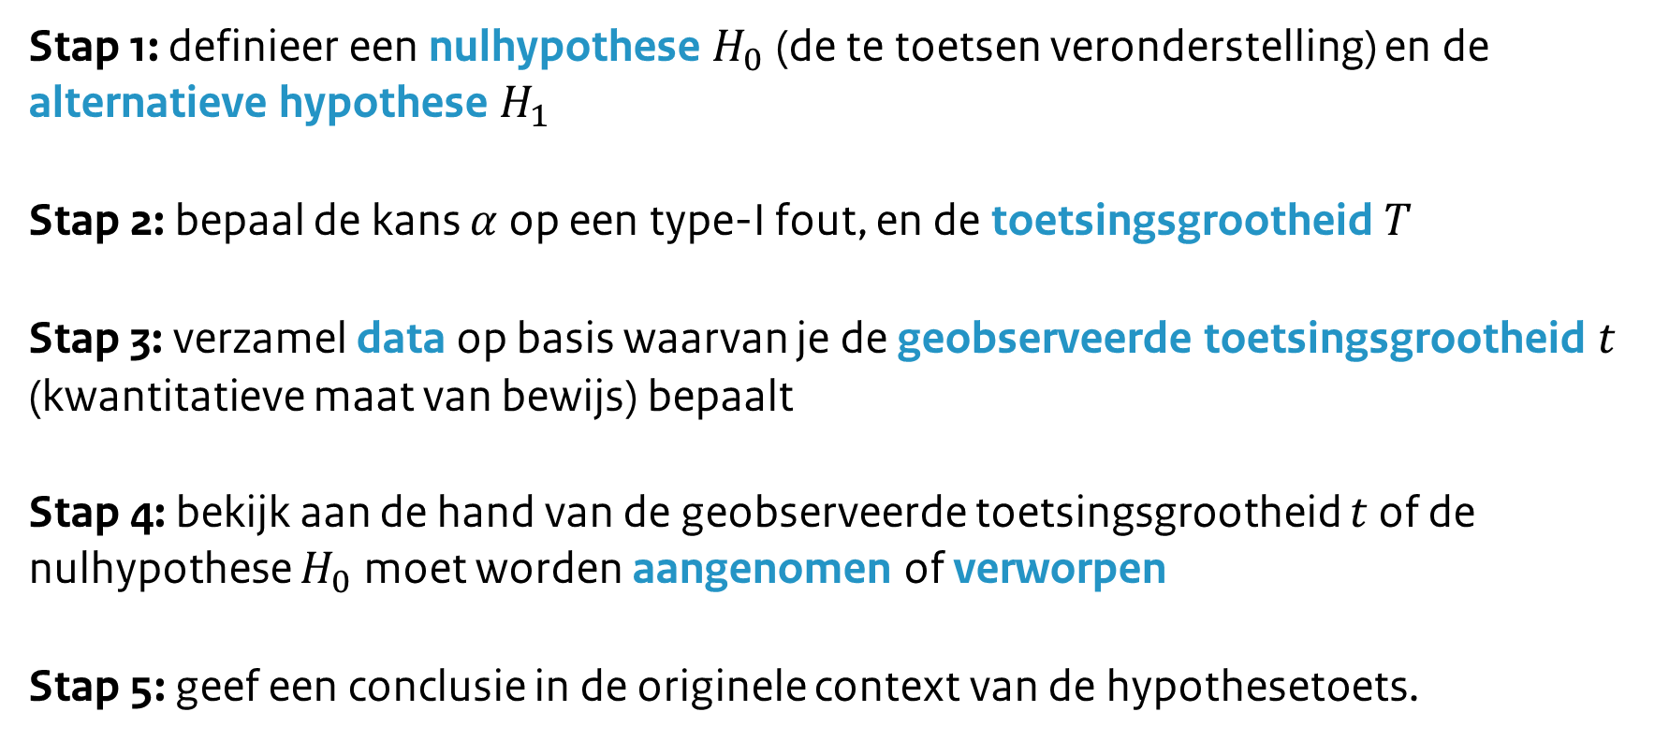
Stappenplan
Stap 1: definieer een nulhypothese $H_{0}$ (de te toetsen veronderstelling) en de alternatieve hypothese $H_{1}$
Stap 2: bepaal de kans $α$ op een type-I fout, en de toetsingsgrootheid $T$
Stap 3: verzamel data op basis waarvan je de geobserveerde toetsingsgrootheid $t$ (kwantitatieve maat van bewijs) bepaalt
Stap 4: bekijk aan de hand van de geobserveerde toetsingsgrootheid $t$ of de nulhypothese $H_{0}$ moet worden aangenomen of verworpen
Stap 5: geef een conclusie in de originele context van de hypothesetoets.

Slide 12
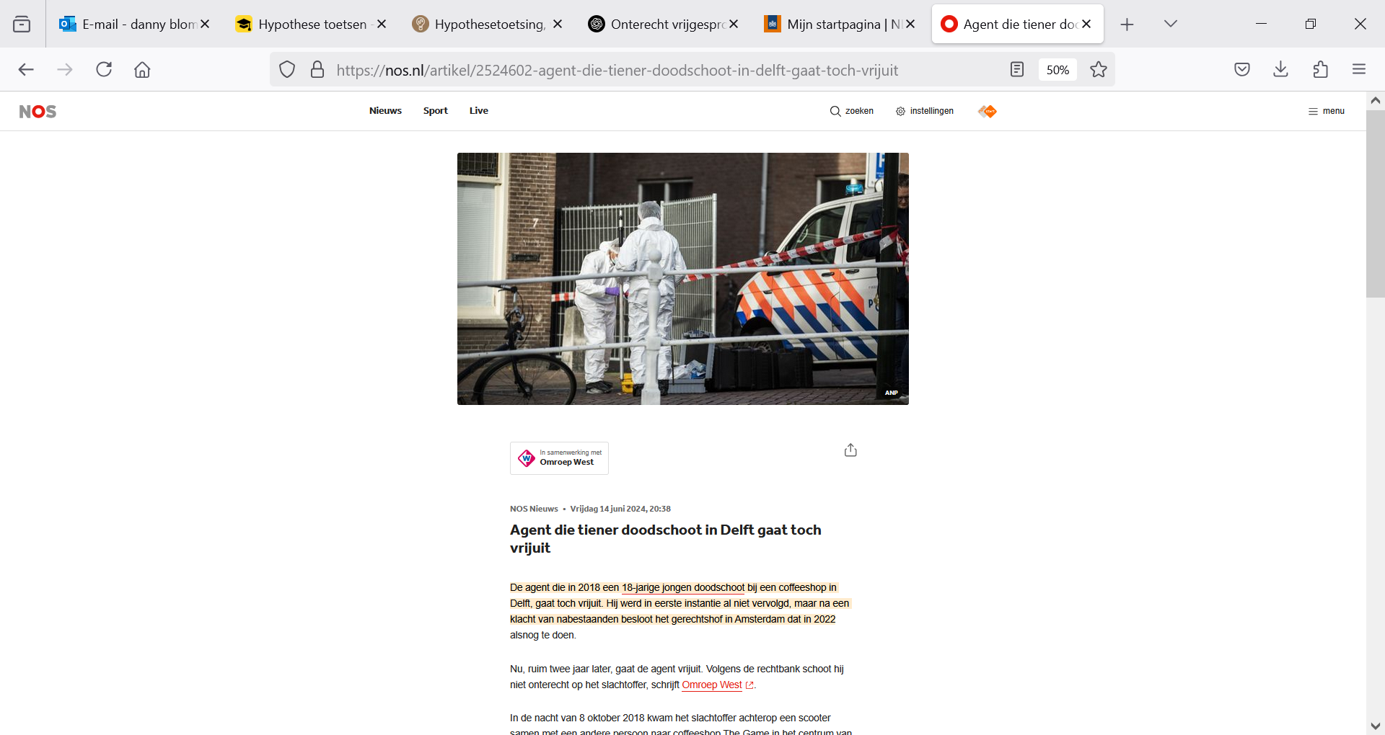
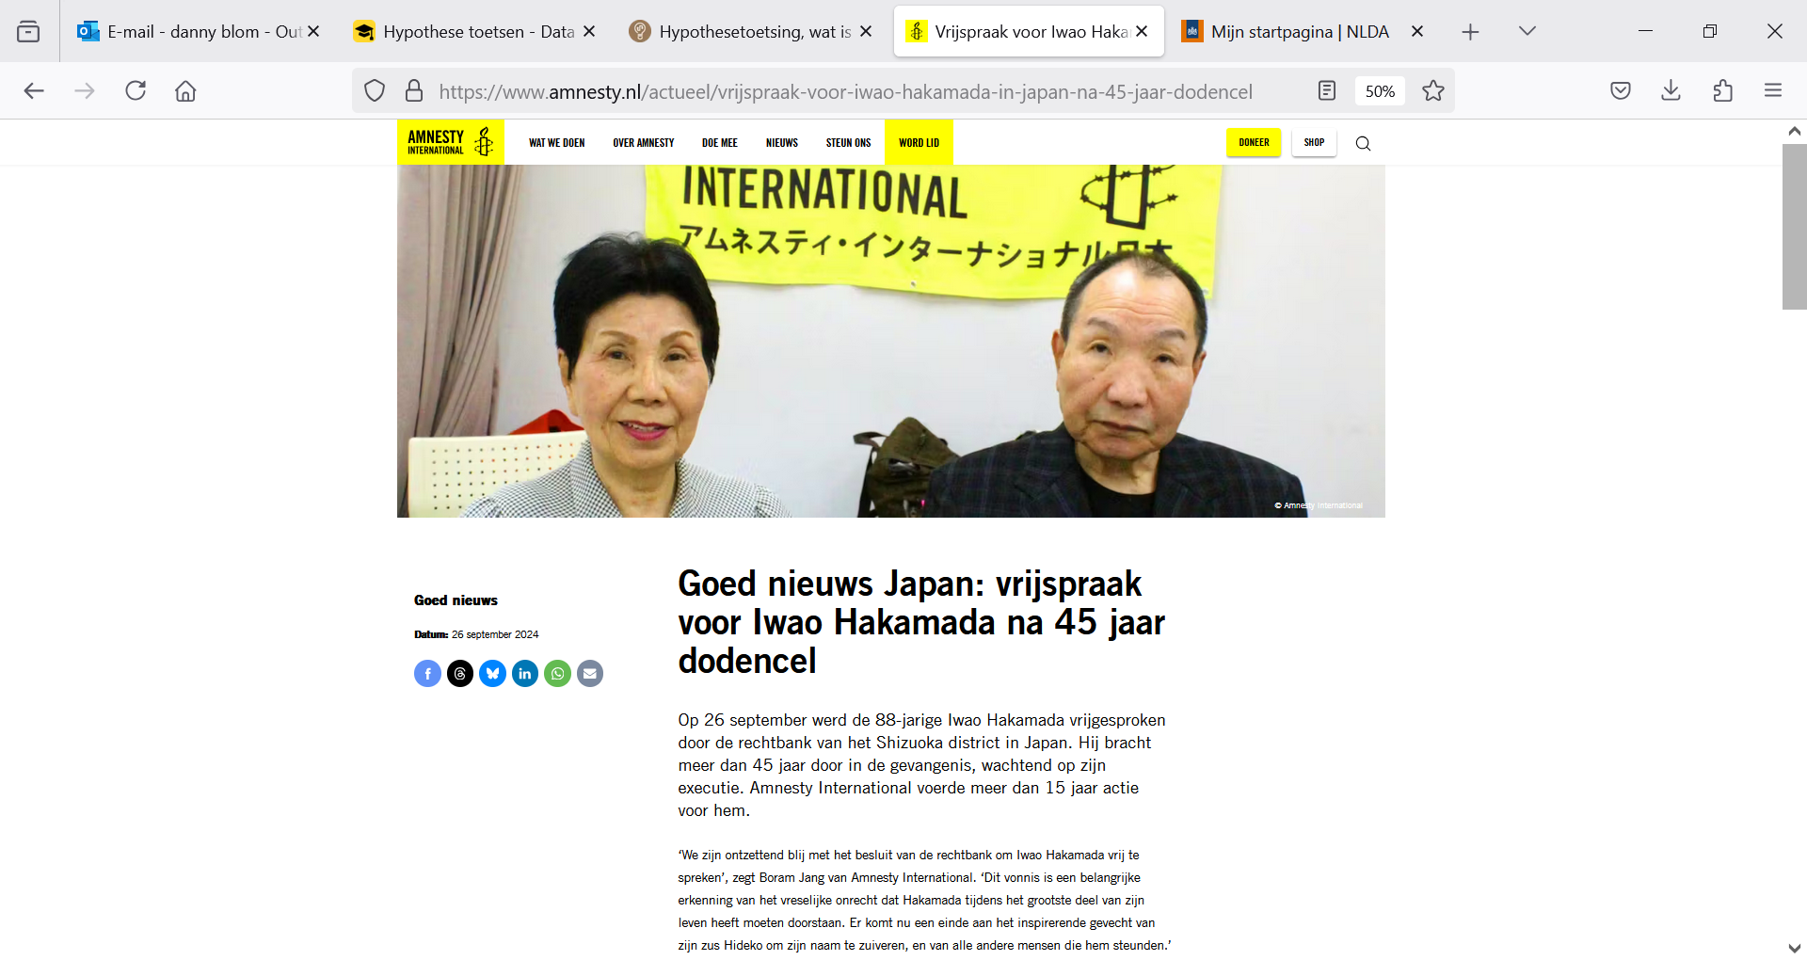
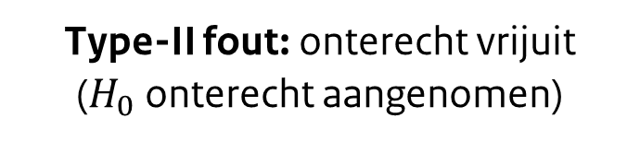
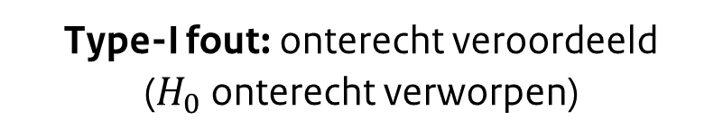
Metafoor: type-I en type-II fouten
De rechter gebruikt dus een gestructureerd stappenplan om tot een vonnis te komen. Helaas gaat er ook wel eens wat mis.
Type-I fout: onterecht veroordeeld
($H_{0}$ onterecht verworpen)
Type-II fout: onterecht vrijuit
($H_{0}$ onterecht aangenomen)

Slide 13
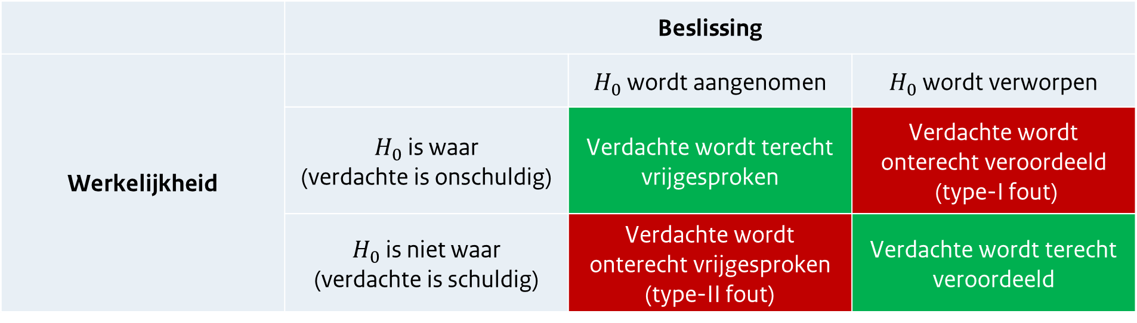
Metafoor: type-I en type-II fouten
 | Beslissing
Werkelijkheid |  | $H_{0}$ wordt aangenomen | $H_{0}$ wordt verworpen
 | $H_{0}$ is waar (verdachte is onschuldig) | Verdachte wordt terecht vrijgesproken | Verdachte wordt onterecht veroordeeld (type-I fout)
 | $H_{0}$ is niet waar (verdachte is schuldig) | Verdachte wordt onterecht vrijgesproken (type-II fout) | Verdachte wordt terecht veroordeeld
Doel: zoveel veel mogelijk juiste beslissingen (groene cellen)
Probleem: trade-off tussen type-I fouten en type-II fouten

Slide 14
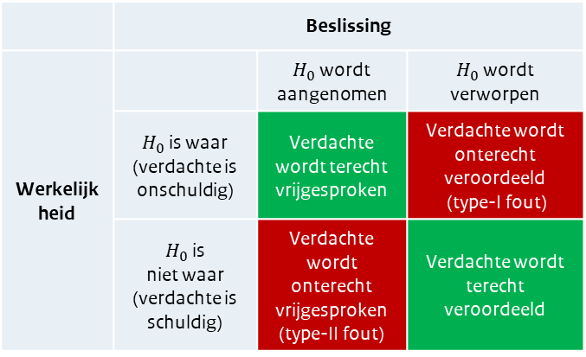
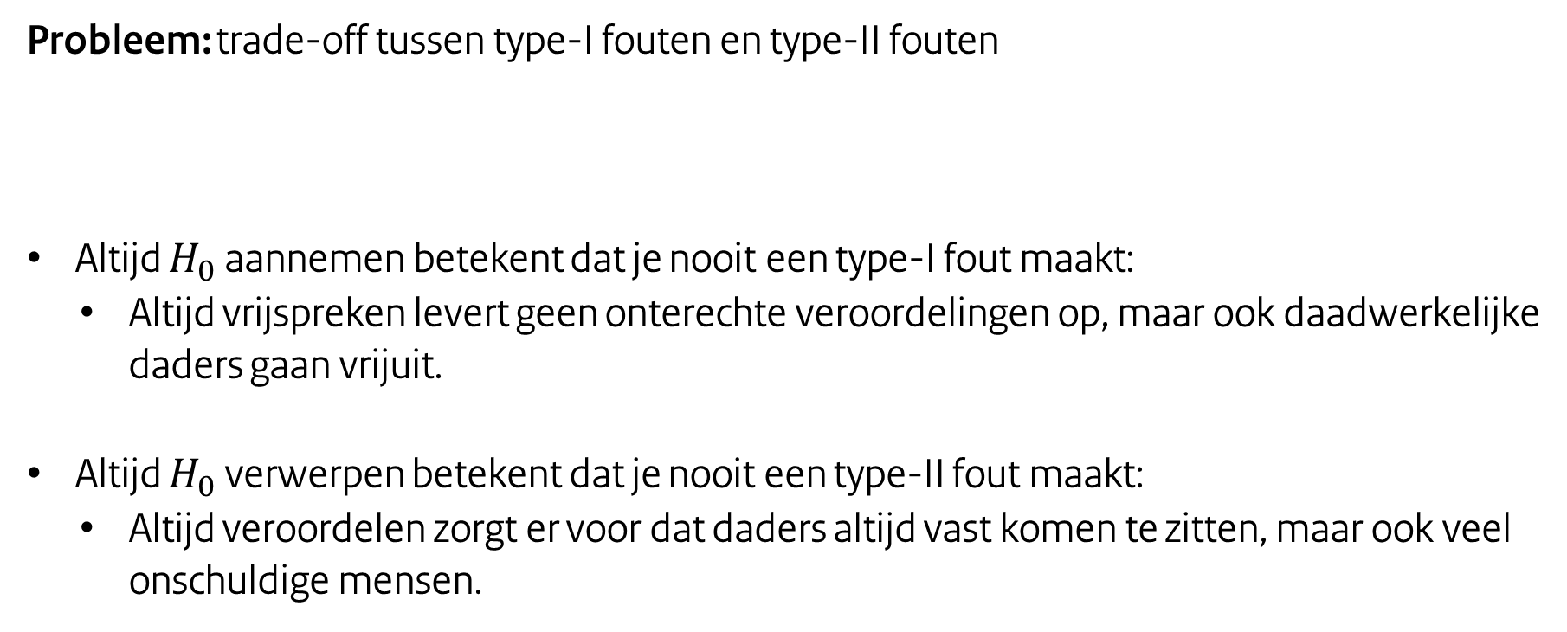
Onderscheidend vermogen
 | Beslissing
Werkelijkheid |  | $H_{0}$ wordt aangenomen | $H_{0}$ wordt verworpen
 | $H_{0}$ is waar (verdachte is onschuldig) | Verdachte wordt terecht vrijgesproken | Verdachte wordt onterecht veroordeeld (type-I fout)
 | $H_{0}$ is niet waar (verdachte is schuldig) | Verdachte wordt onterecht vrijgesproken (type-II fout) | Verdachte wordt terecht veroordeeld
Probleem: trade-off tussen type-I fouten en type-II fouten
Altijd $H_{0}$ aannemen betekent dat je nooit een type-I fout maakt:
Altijd vrijspreken levert geen onterechte veroordelingen op, maar ook daadwerkelijke daders gaan vrijuit.
Altijd $H_{0}$ verwerpen betekent dat je nooit een type-II fout maakt:
Altijd veroordelen zorgt er voor dat daders altijd vast komen te zitten, maar ook veel onschuldige mensen.

Slide 15
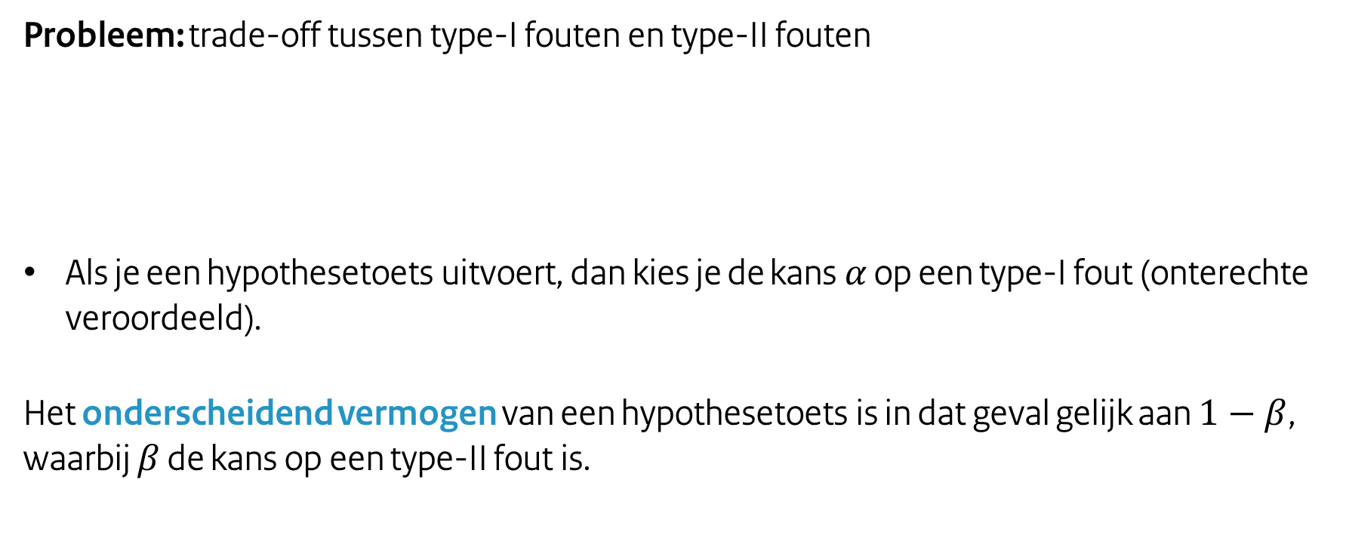
Onderscheidend vermogen
 | Beslissing
Werkelijkheid |  | $H_{0}$ wordt aangenomen | $H_{0}$ wordt verworpen
 | $H_{0}$ is waar (verdachte is onschuldig) | Verdachte wordt terecht vrijgesproken | Verdachte wordt onterecht veroordeeld (type-I fout)
 | $H_{0}$ is niet waar (verdachte is schuldig) | Verdachte wordt onterecht vrijgesproken (type-II fout) | Verdachte wordt terecht veroordeeld
Probleem: trade-off tussen type-I fouten en type-II fouten
Als je een hypothesetoets uitvoert, dan kies je de kans $α$ op een type-I fout (onterechte veroordeeld).
Het onderscheidend vermogen van een hypothesetoets is in dat geval gelijk aan $1−β$, waarbij $β$ de kans op een type-II fout is.

Slide 16
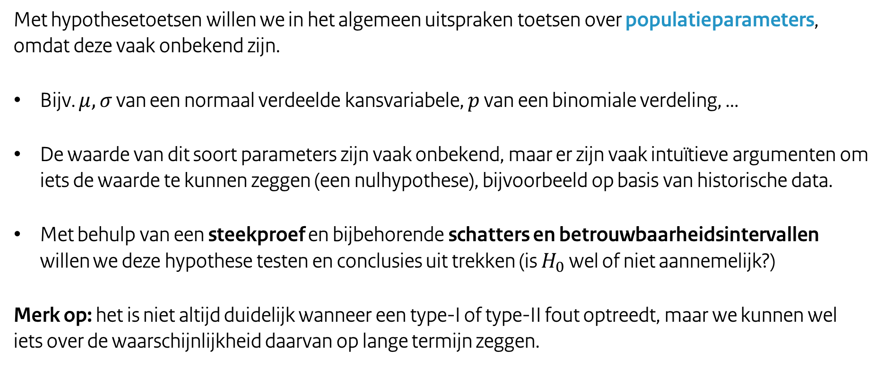
Hypothesetoets
Met hypothesetoetsen willen we in het algemeen uitspraken toetsen over populatieparameters, omdat deze vaak onbekend zijn.
Bijv. $μ, σ$ van een normaal verdeelde kansvariabele, $p$ van een binomiale verdeling, …
De waarde van dit soort parameters zijn vaak onbekend, maar er zijn vaak intuïtieve argumenten om iets de waarde te kunnen zeggen (een nulhypothese), bijvoorbeeld op basis van historische data.
Met behulp van een steekproef en bijbehorende schatters en betrouwbaarheidsintervallen willen we deze hypothese testen en conclusies uit trekken (is $H_{0}$ wel of niet aannemelijk?)
Merk op: het is niet altijd duidelijk wanneer een type-I of type-II fout optreedt, maar we kunnen wel iets over de waarschijnlijkheid daarvan op lange termijn zeggen.

Slide 17
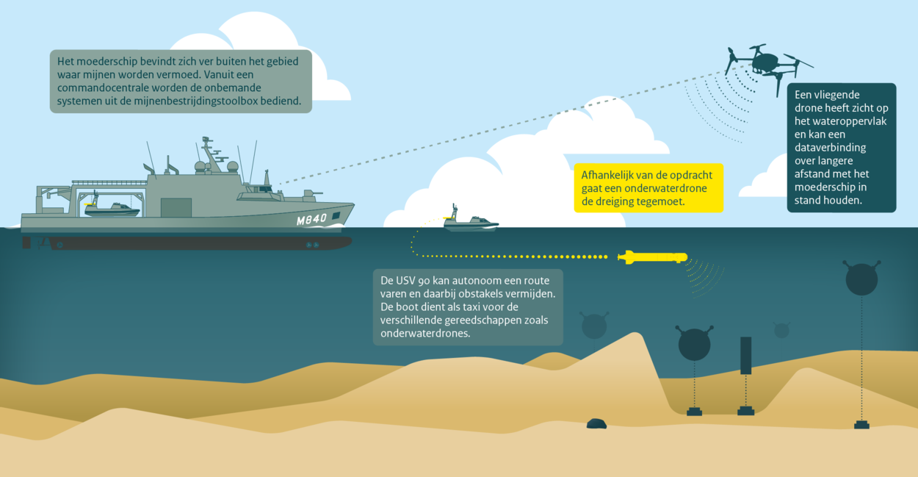
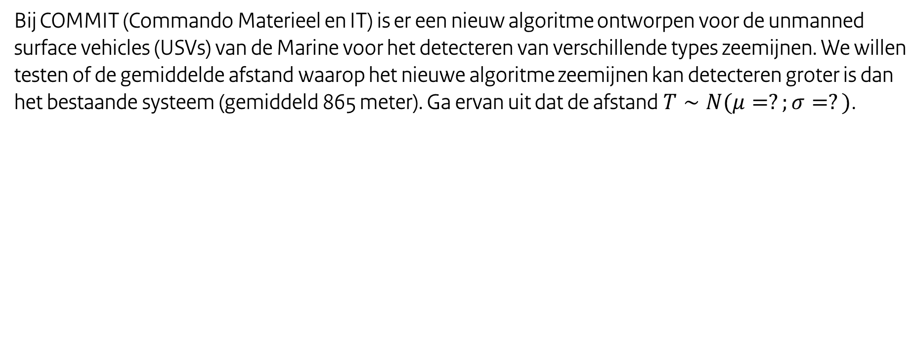
Voorbeeld: besluitvorming in anti-submarine warfare (ASW)
Bij COMMIT (Commando Materieel en IT) is er een nieuw algoritme ontworpen voor de unmanned surface vehicles (USVs) van de Marine voor het detecteren van verschillende types zeemijnen. We willen testen of de gemiddelde afstand waarop het nieuwe algoritme zeemijnen kan detecteren groter is dan het bestaande systeem (gemiddeld 865 meter). Ga ervan uit dat de afstand $T∼N(μ=?;σ=?)$.

Slide 18
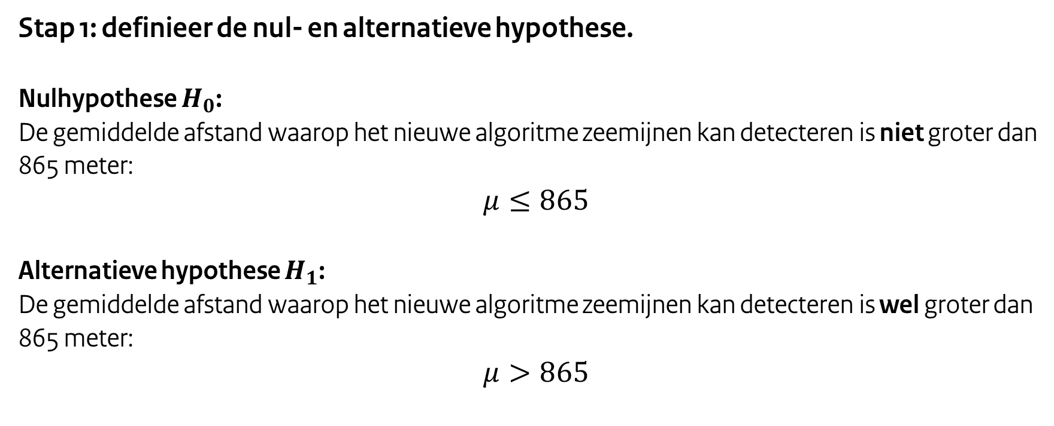
Voorbeeld: besluitvorming in anti-submarine warfare (ASW)
Stap 1: definieer de nul- en alternatieve hypothese.
Nulhypothese $H_{0}$:
De gemiddelde afstand waarop het nieuwe algoritme zeemijnen kan detecteren is niet groter dan 865 meter:
$$μ≤865$$
Alternatieve hypothese $H_{1}$:
De gemiddelde afstand waarop het nieuwe algoritme zeemijnen kan detecteren is wel groter dan 865 meter:
$$μ>865$$

Slide 19
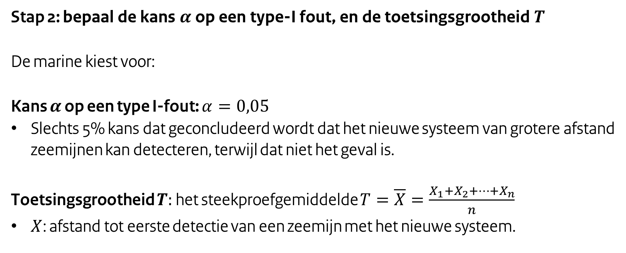
Voorbeeld: besluitvorming in anti-submarine warfare (ASW)
Stap 2: bepaal de kans $α$ op een type-I fout, en de toetsingsgrootheid $T$
De marine kiest voor:
Kans $α$ op een type I-fout: $α=0,05$
Slechts 5% kans dat geconcludeerd wordt dat het nieuwe systeem van grotere afstand zeemijnen kan detecteren, terwijl dat niet het geval is.
Toetsingsgrootheid $T:$ het steekproefgemiddelde $T=\overline{X}=\frac{X_{1}+X_{2}+…+X_{n}}{n}$
$X$: afstand tot eerste detectie van een zeemijn met het nieuwe systeem.

Slide 20
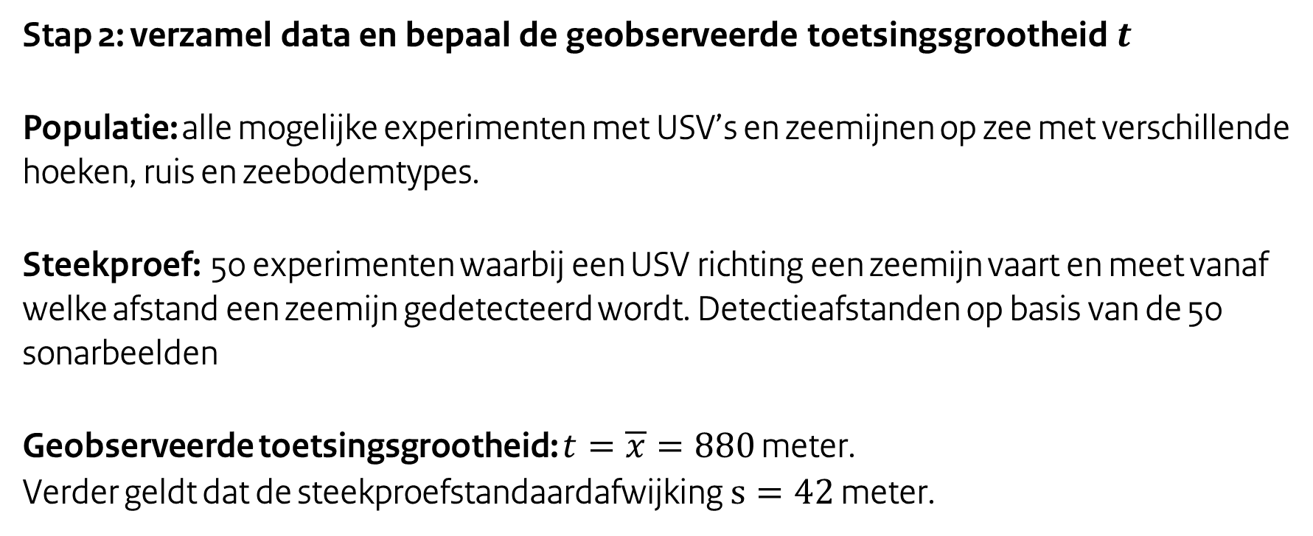
Voorbeeld: besluitvorming in anti-submarine warfare (ASW)
Stap 2: verzamel data en bepaal de geobserveerde toetsingsgrootheid $t$
Populatie: alle mogelijke experimenten met USV’s en zeemijnen op zee met verschillende hoeken, ruis en zeebodemtypes.
Steekproef: 50 experimenten waarbij een USV richting een zeemijn vaart en meet vanaf welke afstand een zeemijn gedetecteerd wordt. Detectieafstanden op basis van de 50 sonarbeelden
Geobserveerde toetsingsgrootheid: $t=\overline{x}=880$ meter.
Verder geldt dat de steekproefstandaardafwijking $s=42$ meter.

Slide 21
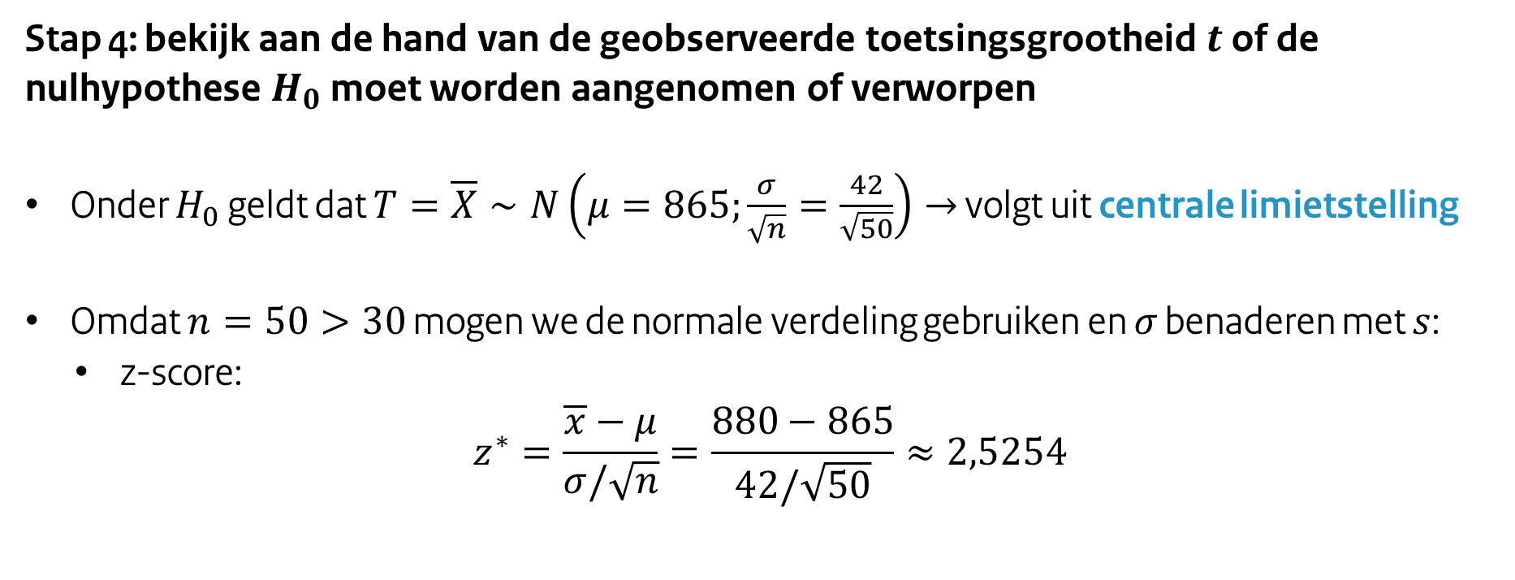
Voorbeeld: besluitvorming in anti-submarine warfare (ASW)
Stap 4: bekijk aan de hand van de geobserveerde toetsingsgrootheid $t$ of de nulhypothese $H_{0}$ moet worden aangenomen of verworpen
Onder $H_{0}$ geldt dat $T=\overline{X}∼N\left(μ=865;\frac{σ}{\sqrt{n}}=\frac{42}{\sqrt{50}}\right)→$ volgt uit centrale limietstelling
Omdat $n=50>30$ mogen we de normale verdeling gebruiken en $σ$ benaderen met $s$:
z-score:
$$z^{∗}=\frac{\overline{x}−μ}{σ/\sqrt{n}}=\frac{880−865}{42/\sqrt{50}}≈2,5254$$

Slide 22
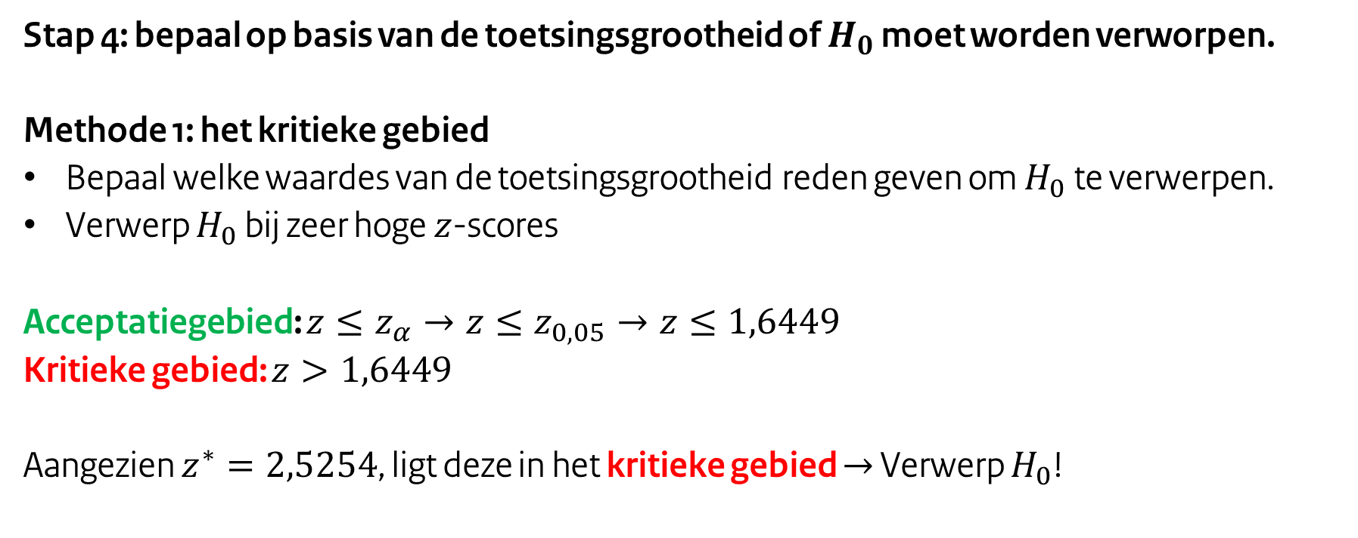
Voorbeeld: besluitvorming in anti-submarine warfare (ASW)
Stap 4: bepaal op basis van de toetsingsgrootheid of $H_{0}$ moet worden verworpen.
Methode 1: het kritieke gebied
Bepaal welke waardes van de toetsingsgrootheid reden geven om $H_{0}$ te verwerpen.
Verwerp $H_{0}$ bij zeer hoge $z$-scores
Acceptatiegebied: $z≤z_{α}→z≤z_{0,05}→z≤1,6449$
Kritieke gebied: $z>1,6449$
Aangezien $z^{∗}=2,5254$, ligt deze in het kritieke gebied $→$ Verwerp $H_{0}$!

Slide 23
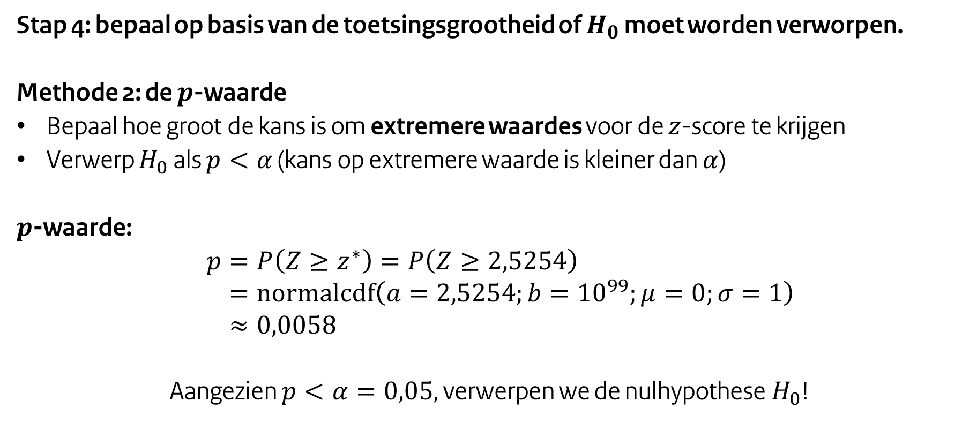
Voorbeeld: besluitvorming in anti-submarine warfare (ASW)
Stap 4: bepaal op basis van de toetsingsgrootheid of $H_{0}$ moet worden verworpen.
Methode 2: de $p$-waarde
Bepaal hoe groot de kans is om extremere waardes voor de $z$-score te krijgen
Verwerp $H_{0}$ als $p<α$ (kans op extremere waarde is kleiner dan $α$)
$p$-waarde:
$$p=P\left(Z≥z^{∗}\right)=P\left(Z≥2,5254\right) \\ =normalcdf\left(a=2,5254;b={10}^{99};μ=0;σ=1\right) \\ ≈0,0058$$
Aangezien $p<α=0,05$, verwerpen we de nulhypothese $H_{0}$!

Slide 24
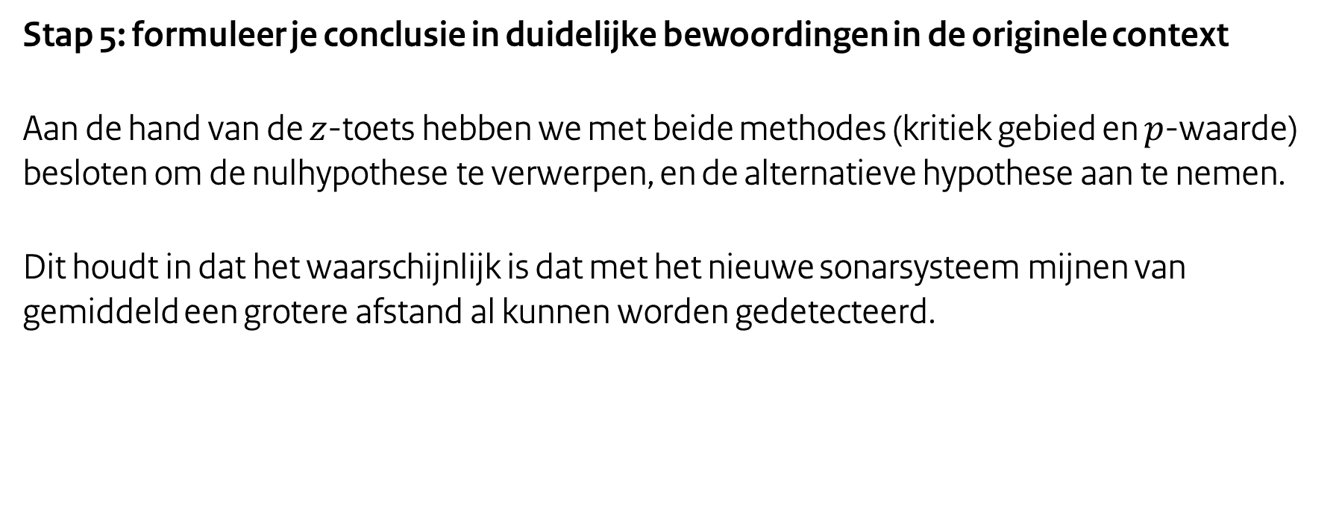
Voorbeeld: besluitvorming in anti-submarine warfare (ASW)
Stap 5: formuleer je conclusie in duidelijke bewoordingen in de originele context
Aan de hand van de $z$-toets hebben we met beide methodes (kritiek gebied en $p$-waarde) besloten om de nulhypothese te verwerpen, en de alternatieve hypothese aan te nemen.
Dit houdt in dat het waarschijnlijk is dat met het nieuwe sonarsysteem mijnen van gemiddeld een grotere afstand al kunnen worden gedetecteerd.

Slide 25
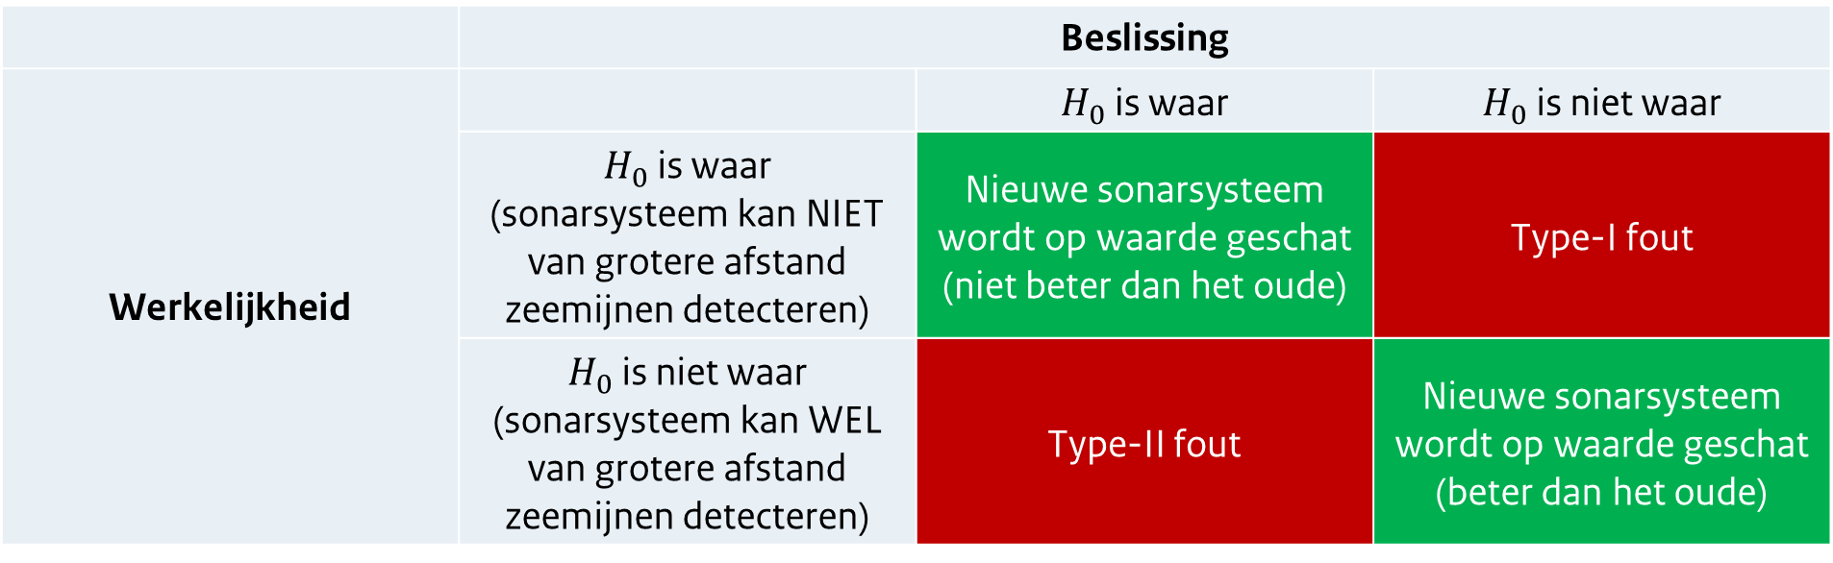
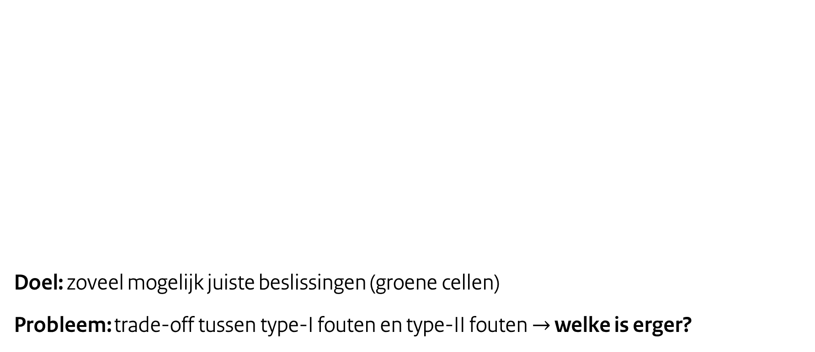
Type-I en type-II fouten
 | Beslissing
Werkelijkheid |  | $H_{0}$ is waar | $H_{0}$ is niet waar
 | $H_{0}$ is waar (sonarsysteem kan NIET van grotere afstand zeemijnen detecteren) | Nieuwe sonarsysteem wordt op waarde geschat (niet beter dan het oude) | Type-I fout
 | $H_{0}$ is niet waar (sonarsysteem kan WEL van grotere afstand zeemijnen detecteren) | Type-II fout | Nieuwe sonarsysteem wordt op waarde geschat (beter dan het oude)
Doel: zoveel mogelijk juiste beslissingen (groene cellen)
Probleem: trade-off tussen type-I fouten en type-II fouten $→$ welke is erger?

Slide 26
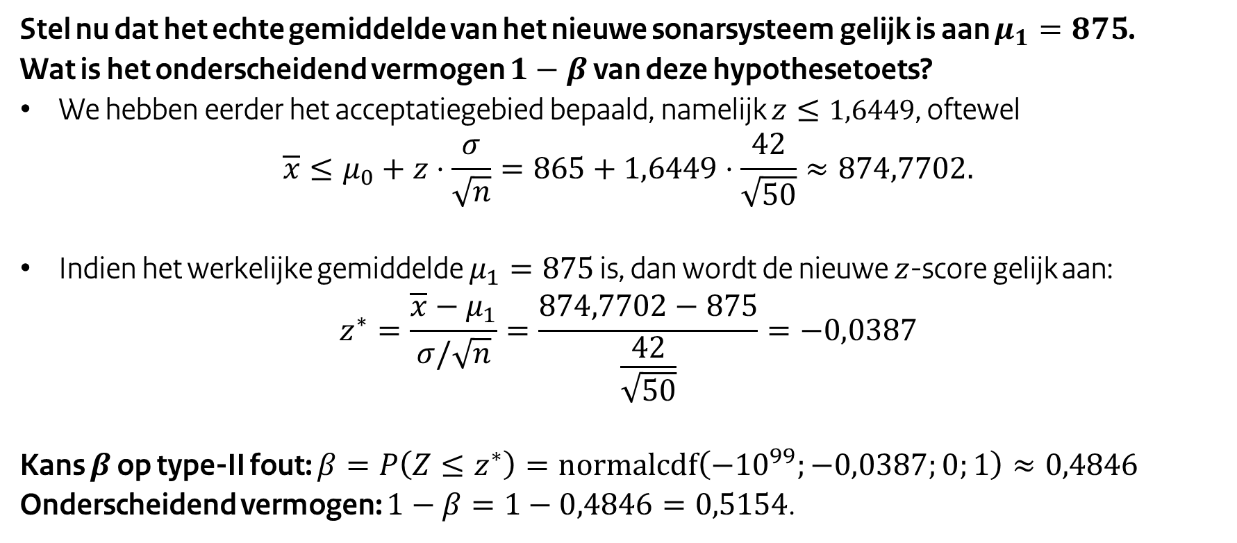
Type-I en type-II fouten
Stel nu dat het echte gemiddelde van het nieuwe sonarsysteem gelijk is aan $μ_{1}=875$.
Wat is het onderscheidend vermogen $1−β$ van deze hypothesetoets?
We hebben eerder het acceptatiegebied bepaald, namelijk $z≤1,6449$, oftewel
$$\overline{x}≤μ_{0}+z⋅\frac{σ}{\sqrt{n}}=865+1,6449⋅\frac{42}{\sqrt{50}}≈874,7702.$$
Indien het werkelijke gemiddelde $μ_{1}=875$ is, dan wordt de nieuwe $z$-score gelijk aan:
$$z^{∗}=\frac{\overline{x}−μ_{1}}{σ/\sqrt{n}}=\frac{874,7702−875}{\frac{42}{\sqrt{50}}}=−0,0387$$
Kans $β$ op type-II fout: $β=P\left(Z≤z^{∗}\right)=normalcdf\left(−10^{99};−0,0387;0;1\right)≈0,4846$
Onderscheidend vermogen: $1−β=1−0,4846=0,5154$.

Slide 27
Samenvatting
Het proces van een hypothesetoets
Effect van type-I en type-II fouten
Huiswerk:
Lezen van A. Buijs: hoofdstuk 9.1 (blz. 281-289), 9.3 (blz. 293-297), 9.4 (blz. 297-299), 9.5 (blz. 300-305)
Opdrachten:
Hoofdstuk 9: m1-m6, 9.3, 9.5, 9.7, 9.11, 9.18, 9.23
Volgende les: de chikwadraatverdeling

